Slide 1
Resolución de ejercicios
alumno: Lautaro santos da silveira

Slide 2
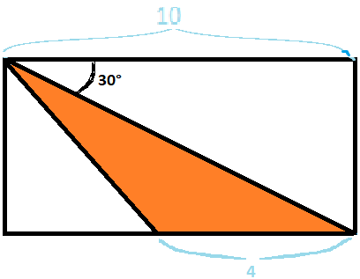
Ejercicio 3) calcular el área de la sección pintada

Slide 3

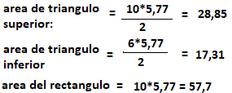
Resolución paso a paso
1) encontrar el valor de la base faltante, en este caso será 12-4=6
2) calcular el valor del lado de la siguiente forma:
3) encontrar el valor del área de los dos triángulos y del rectángulo:
4) restar al área del rectángulo la sumatoria de las superficies de los triángulos:
Respuesta final: el área de la sección pintada es de 11,54m
2

Slide 4
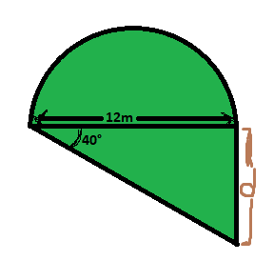
Ejercicio 4) encontrar el área de la sección pintada

Slide 5

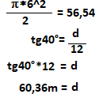

Resolución paso a paso
1) encontrar el área del semicírculo:
2) encontrar el valor de “d”:
3) calcular el área del triangulo:
4)sumar las dos áreas para asi obtener el área total de la figura:
Respuesta final: el área total de la sección pintada es de 116m
2

